Slide 1


第四节 网络最大流问题

Slide 2

本节内容的安排
基本概念与基本定理
寻求最大流的标号法
Notes:
简述

Slide 3
一 引言
1.应用背景
在许多实际的网络系统中都存在着流量和最大流问题。
例如铁路运输系统中的车辆流，城市给排水系统的水流问题,控制系统中的信息流问题，常见的人流，物流，水流，气流，电流，现金流等。
在一定条件下,求解给定系统的最大流量,
就是网络最大流问题.
网络系统最大流问题是图与网络理论中十分重要的最优化问题，它对于解决生产实际问题起着十分重要的作用。

Slide 4
2.问题描述
连通网络 G(V, A) 中有 m 个节点, n条弧, 弧 e_{ij} 上的流量上界为 c_{ij} ,
求从起始节点 v_{s} 到终点 v_{t} 的最大流量的问题就是 最大流问题。

Slide 5
3.引例
连接某产品产地v₁和销地v₆的交通网如下：
v₂
5
v₄
10
3
11
v₁
4
3
v₆
5
8
17
v₃
v₅
6
（a）
弧（v_{i}，v_{j}）：从v_{i}到v_{j}的运输线，
弧旁数字：这条运输线的最大通过能力—容量。

Slide 6
制定一个运输方案，使从v₁运到v₆的产品数量
最多。
v₂
2
v₄
5
2
6
v₁
1
3
v₆
1
3
2
v₃
v₅
3
（b）
弧旁数字：运输数量—流量。
问题：这个运输网络中，从v₁到v₆的最大输送量是多少？

Slide 7
二、 基本概念
1、网络与流
设一个赋权有向图D=（V, A）,
在V中指定一个发点v_{s}和一个收点v_{t} ,
其它的点叫做中间点。
对于D中的每一个弧（v_{i} , v_{j}）∈A ,
都有一个非负数c_{ij} ,叫做弧的容量。
我们把这样的图D叫做一个容量网络，
简称网络，记做D=（V，A，C）。
弧的容量：
是对网络上的每条弧(v_{i},v_{j})都给出一个最大的通过能力，
记为c (v_{i},v_{j})或简写为c_{ij} 。

Slide 8
对有多个发点和多个收点的网络,
可以另外虚设一个总发点和一个总收点,
并将其分别与各发点、收点连起来（见图），
就可以转换为只含一个发点和一个收点的网络。
s
t
s’
t’
所以一般只研究具有一个发点和一个收点的网络

Slide 9
流：加在网络各条弧上的一组负载量
f(v_{i},v_{j})：加在弧(v_{i},v_{j})上的负载量
简记为f_{ij}，为非负数
网络上的流：
是指定义在弧集合上的一个函数f={f(v_{i},v_{j})},
其中f(v_{i},v_{j})称为弧（v_{i},v_{j})上的流量，
流也可看作一个双下标变量
弧的流量f(v_{i},v_{j})：表示弧(v_{i},v_{j})上每单位时间内的
实际通过能力
弧的容量c(v_{i},v_{j})：表示弧（v_{i},v_{j})上每单位时间内的
最大通过能力
零流：网络上所有的f_{ij} = 0

Slide 10

图10-24表示的就是这个网络上的一个流（运输方案），每一个弧上的流量f_{ij}就是运输量。
例如：f₁₂=1 , f₁₃=2 , f₂₄=3 等等。
v₁
（2）
v₃
f_{ij}
（5）
（2）
（6）
v_{s}
（1）
（3）
v_{t}
（1）
（3）
（2）
v₂
（3）
v₄
图10-24

Slide 11
对于实际的网络系统上的流，有几个显著的特点：
(1)发点的净流出量和收点的净流入量必相等。
(2)每一个中间点的流入量与流出量的代数和等于零。
(3)每一个弧上的流量不能超过它的最大通过能力
（即容量）
v₁
（2）
v₃
f_{ij}
（5）
（2）
（6）
v_{s}
（1）
（3）
v_{t}
（1）
（3）
（2）
v₂
（3）
v₄

Slide 12
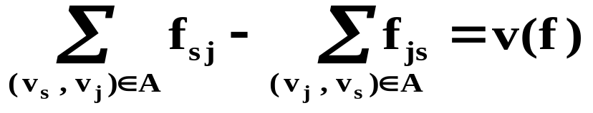
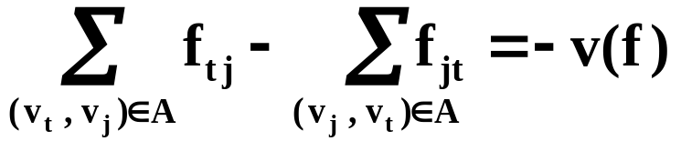
2、可行流与最大流
称满足下列条件的流为可行流：
（1）容量限制条件：对于每一个弧（v_{i} ,v_{j}）∈A
有 0≤f(v_{i},v_{j}) ≤c(v_{i},v_{j})
（简记为0≤ f_{ij} ≤ c_{ij}）
（2）平衡条件：
①对于发点v_{s}，有
②对于收点v_{t} ，有
式子中V(f)称为可行流f的流量,即发点的净输出量（或收点的净输入量）。

Slide 13
③对于中间点: 流入量=流出量。
即对每个i(i≠s,t)有
Σ f(v_{i},v_{j}) - Σ f(v_{j},v_{i})=0(i≠s，t)
(简记为Σ f_{ij}- Σ f_{ji}= 0(i≠s，t) )
即总流量=发点的净输出量=收点的净输入量
容量网络的可行流总是存在的，
如当所有弧的流均取零，即对所有的i,j,有f(v_{i},v_{j})=0就是一个可行流

Slide 14
可行流中 f _{ij}＝c _{ij} 的弧叫做饱和弧，
f _{ij}＜c _{ij}的弧叫做非饱和弧。
f _{ij}＞0 的弧为非零流弧，
f _{ij}＝0 的弧叫做零流弧。

Slide 15







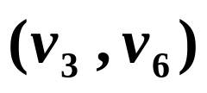
5 (3)
6(3)
9 (5)
13 (5)
5 (2)
4 (1)
4 (2)
5 (2)
4 (1)
9 (3)
5 (0)
10 (1)
图中 为零流弧，都是非饱和弧。

Slide 16
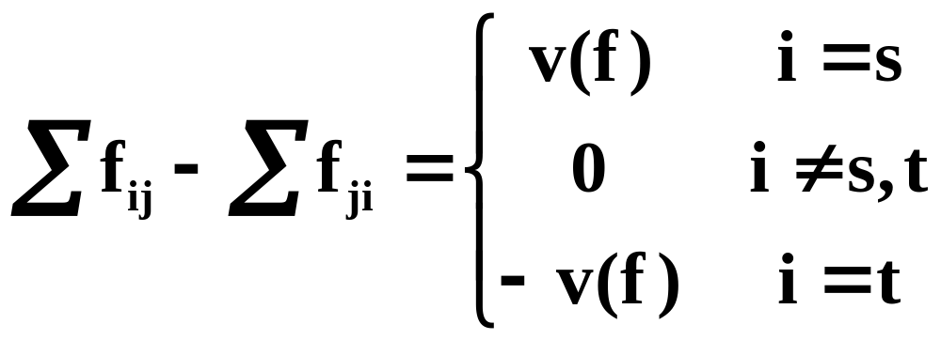
网络的最大流:
就是要求一个流{f_{ij} },使其流量v(f)达到最大,并且满足
0≤ f_{ij} ≤ c_{ij}
求网络的最大流，即是指满足容量限制条件和平衡条件的条件下，使v(f)值达到最大.

Slide 17
3、增广链
链的方向：若µ是联结v_{s}和v_{t}的一条链，
定义链的方向是从v_{s}到v_{t}。
f₂>0
f₄<c₄
t
s
f₁<c₁
f₃>0
f₅<c₅
容量网络D，若μ为网络中从v_{s}到v_{t}的一条链， 给μ定向为从v_{s}到v_{t}，μ上的弧分为两类：
凡与μ方向相同的称为前向弧，
凡与μ方向相反的称为后向弧，
其集合分别用μ⁺和μ⁻表示。

Slide 18
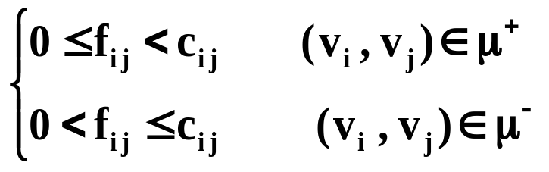


增广链：f 是一个可行流，如果满足：
即 中的每一条弧都是非饱和弧
即 中的每一条弧都是非零流弧
则称μ为从v_{s}到v_{t} 的关于f 的一条增广链。
f₂>0
f₄<c₄
t
s
f₁<c₁
f₃>0
f₅<c₅

Slide 19
v₂
5-2
v₄
10-5
3-2
11- 6
v₁
4-1
3-3
v₆
5-1
8-3
17-2
v₃
v₅
6-3
_{后向弧}
µ=(v₁,v₂,v₃,v₄,v₅,v₆)
µ⁺={(v₁,v₂) ,(v₂,v₃), (v₃ , v₄),(v₅,v₆)}
µ⁻ ={(v₅,v₄)}

Slide 20
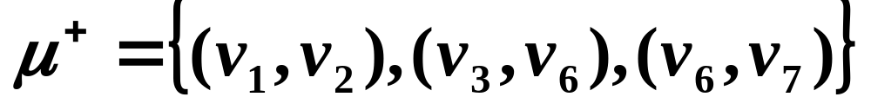
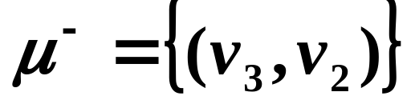

5 (3)
6(3)
9 (5)
13 (5)
5 (2)
4 (1)
4 (2)
5 (2)
4 (1)
9 (3)
5 (0)
10 (1)
是一个增广链
显然图中增广链不止一条

Slide 21

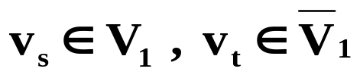

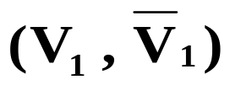

4、截集与截量
容量网络D =（V，A，C），v_{s}为始点，v_{t}为终点。 如果把V分成两个非空集合
使 ，则所有始点属于V₁，而终点 属于 的弧的集合 称为是分离v_{s}和v_{t}的 截集（或割）
v₂
5（2）
v₄
10（5)
3（2）
11(6
v₁
4（1）
3(3)
v₆
5（1）
8(3）
17(2)
v₃
v₅
6（30
V₁
=(v₁,v₂,v₃)
₁=(v₄,v₅,v₆)

Slide 22
v₂
5.2
v₄
10.5
3.2
11.6
v₁
4.1
3.3
v₆
5.1
8.3
17.2
v₃
v₅
6.3
V₁
=(v₁,v₂,v₃)
₁=(v₄,v₅,v₆)
截集为黄色弧集：

Slide 23

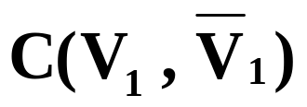
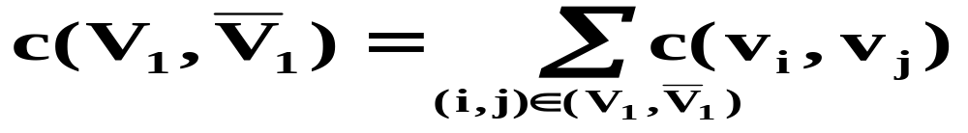
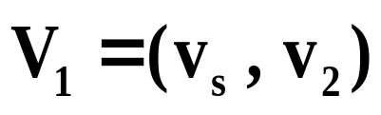
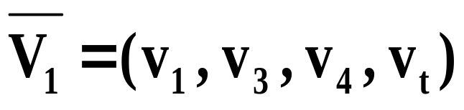
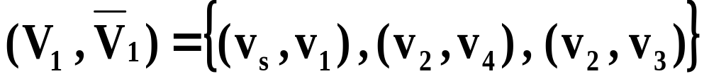
截集 中所有弧的容量之和，称为这个截集 的容量，记为
，也称截量，则有：
v₁
5
v₃
7
7
v_{s}
4
5
3
v_{t}
3
8
V₁
6
v₂
v₄

Slide 24
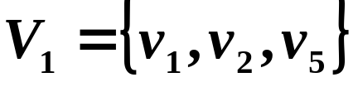
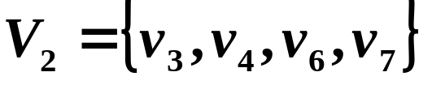
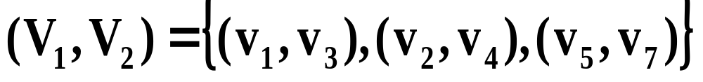
5 (3)
6(3)
9 (5)
13 (5)
5 (2)
4 (1)
4 (2)
5 (2)
4 (1)
9 (3)
5 (0)
10 (1)
设
则截集为：
截量为24

Slide 25
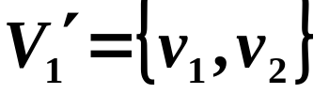
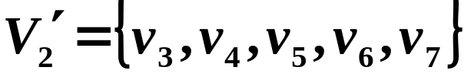
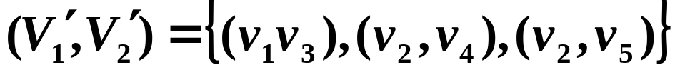
5 (3)
6(3)
9 (5)
13 (5)
5 (2)
4 (1)
4 (2)
5 (2)
4 (1)
9 (3)
5 (0)
10 (1)
设 ，
则截集为
截量为20

Slide 26
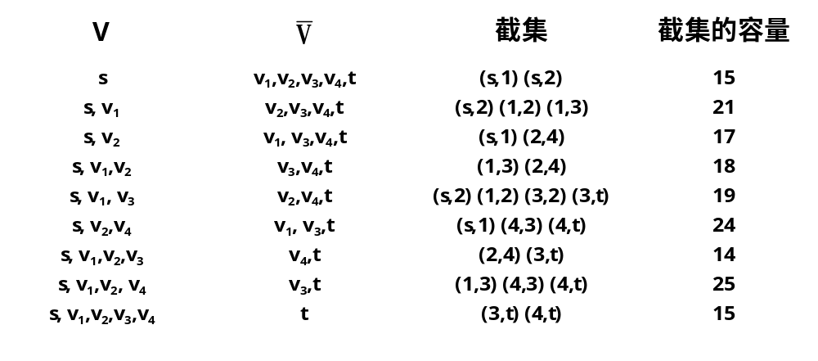
v₁
9(4)
v₃
8(8)
5(5)
s
5(4)
2(0)
6(1)
t
7(5)
10(8)
截集与可行流无关，而只与网络本身有关
最小截 量是个定值
v₂
9(9)
v₄

Slide 27
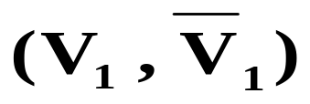
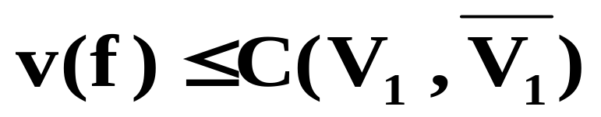
由于V与V的分解方法不同，所以截集就不相同
对应的截量也不相同，
其中截量最小的截集称为最小截集。
结论1：
设f 为网络D=（V，A，C）的任一可行流，
流量为v(f)，
为任一截集，则有
即任何一个可行流的流量都不会超过任一截集的容量

Slide 28

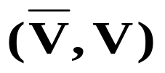
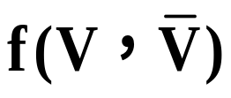

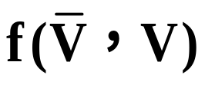

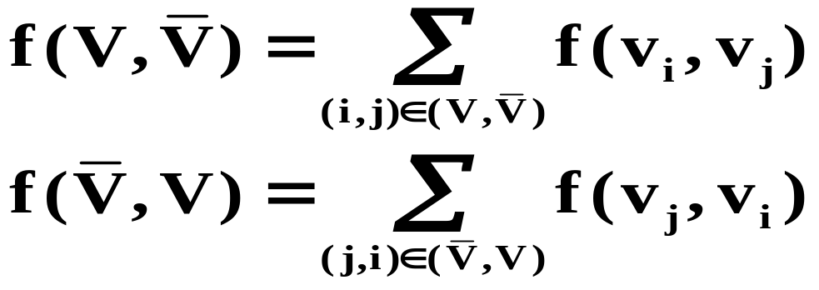
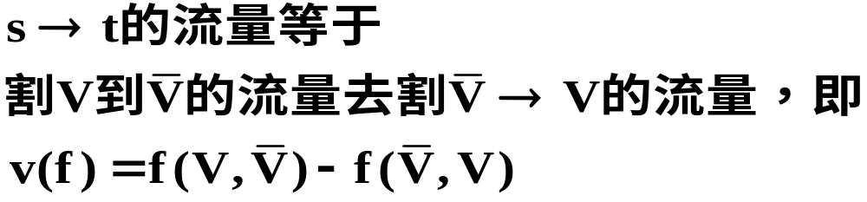
若对割 和割 用
表示割中所有 方向的弧的流量的总和，
表示割中所有 方向的弧的流量的总和，则，割的流量有
所以有：
v(f) ≤f(V,V) ≤ c(V,V)

Slide 29
5 (3)
6(3)
9 (5)
13 (5)
5 (2)
4 (1)
4 (2)
5 (2)
4 (1)
9 (3)
5 (0)
10 (1)
所以有：
v(f) ≤f(V,V) ≤ c(V,V)

Slide 30
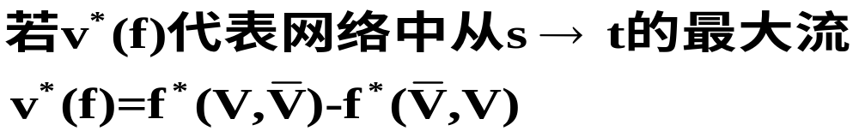
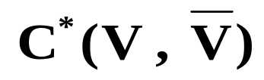
任一可行流的流量≤任一截集的容量
v(f) ≤v＊(f) ≤ c＊(v,v)≤ c(v,v)
由此式可知，当某一流量等于某一截量，即：
v＊(f) = c＊(v,v) ， 有如下结论：
v＊(f)一定是D上的最大流，而
一定是D的最小截集的截量。
即所有的v(f) ≤v＊(f)，
且所有的c(v,v)≥ c＊(v,v)

Slide 31
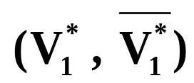
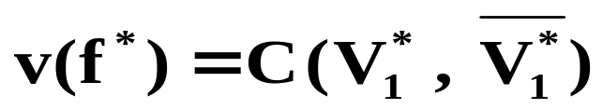
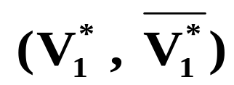
结论2：
如果网络上的一个可行流f *,
和网络中的一个截集
满足条件
那么f * 一定是D上的最大流，而
一定是D的最小截集。

Slide 32
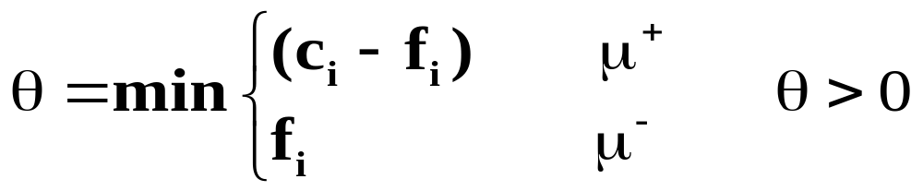
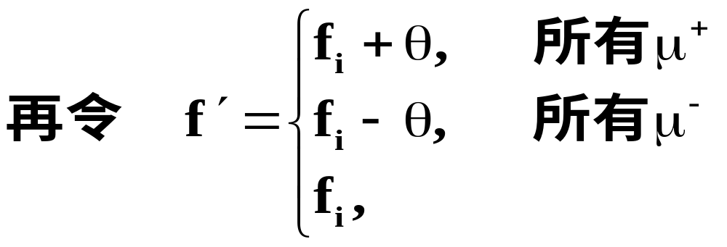
定理8： 可行流f 是D的最大流的充分必要条件
是不存在从v_{s}到v_{t} 的关于f 的一条增广链。
证明：
f₂>0
f₄<c₄
t
s
f₁<c₁
f₃>0
f₅<c₅
先证f是D的最大流时，则D中一定没有增广链，
用反证法
当f有增广链存在时，找出
非增广链上的弧

Slide 33
显然 f′仍是一个可行流，
(因满足容量限制条件和平衡条件）
但和原来的可行流f比较，这时网络中从s→t的流量增大了一个θ值（ θ >0）.
因此：当f有增广链时，f不是最大流，
即f是最大流时，f就一定没有增广链
下面证明当f没有增广链时， f一定是最大流

Slide 34
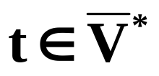
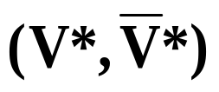
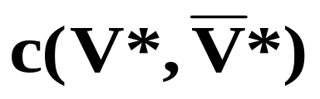
证明： 若网络中没有增广链，
则对它构造一个点的集合V*，定义
(1)s∈V*
(2)若i ∈V*和f(i,j)<c(i,j),则j∈V*;
若i ∈V*和f(j,i)>0,则j∈V*
(3)若i ∈V*和f(i,j)=c(i,j),则j∈V*
若i ∈V*和f(j,i)=0,则j∈V*
显然
则V*=V-V*,满足：
,否则将存在s→t的增广链，与假设矛盾.
由此 为该网络的一个割，
该割的容量为

Slide 35
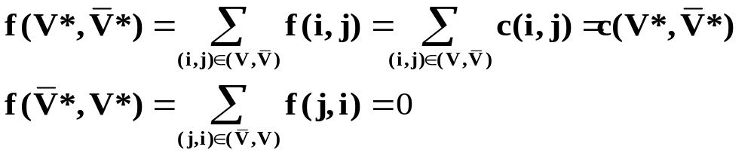
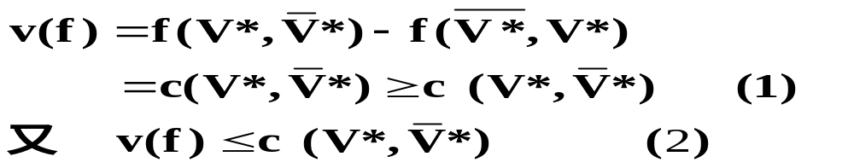
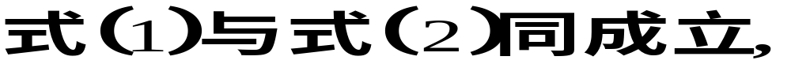

由上面定义，通过这个割的流有：
由结论2，f 一定是最大流。

Slide 36
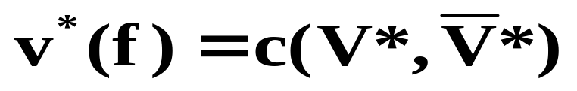
由上面证明可得
最大流最小截量定理：
在网络中s→t的最大流量等于它的最小割集的容量，即

Slide 37
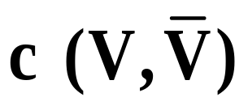
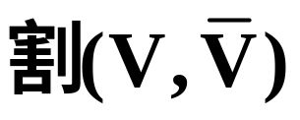
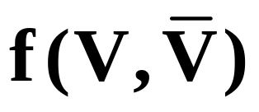
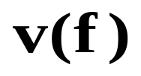
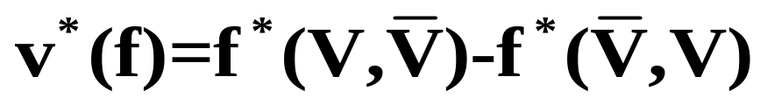
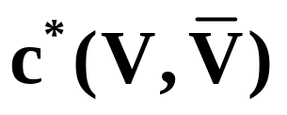
弧(v_{i},v_{j})
c(v_{i},v_{j})
弧的容量
f(v_{i},v_{j})
弧的流量
割所含弧的容量和
割所含弧的流量和
网络
网络中可行流的流量
最大流的流量
最小截集的容量

Slide 38
总结：对最大流问题有下列结论和定理：
结论1：
即任何一个可行流的流量都不会超过任一截集的容量
结论2：
如果网络上的一个可行流f *,
和网络中的一个截集
满足条件
那么f * 一定是D上的最大流，而
一定是D的最小截集。

Slide 39
定理8
可行流f *＝{f_{ij}*}是最大流，
当且仅当D中不存在关于f *的增广链。
定理9 （最大流最小截定理）
任一网络中，从s→t的最大流的流量等于它的最小截集的截量。

Slide 40
定理8为我们提供了一个寻求网络系统最大流 的方法。
亦即，如果网络D中有一个可行流 f，
只要判断网络是否存在关于可行流 f 的增广链 。
如果没有增广链，那么f一定是最大流。
如有增广链，那么可以按照定理 8中必要性，
不断改进和增大可行流f 的流量，
最终可以得到网络中的一个最大流。

Slide 41
二．寻求最大流的标号法
这种算法由Ford 和 Fulkerson于1956年提出, 故又称
Ford – Fulkerson标号法；
实质：
判断是否存在增广链,
并设法把增广链找出来,
并予以调整,
最终使图中无增广链.

Slide 42
此算法从网络中的一个可行流f 出发（如果D中 没有 f，可以令f 是零流），运用标号法，
经过标号过程和调整过程，
最终可以得到网络中的一个最大流。
下面用给顶点标号的方法来定义 定理8中的V₁*.
在标号过程中，有标号的顶点是V₁*中的点，
没有标号的点不是V₁*中的点。
如果v_{t}有了标号，表示存在一条关于f 的增广链。
如果标号过程无法进行下去，并且v_{t}未被标号，
则表示不存在关于f 的增广链。
此时，就得到了网络中的一个最大流和最小截集。

Slide 43
1． 标号过程
在标号过程中，网络中的点分为两种：
已标号的点（分为已检查和未检查）和未标号的点。
每个标号点的标号包含两部分：
第一个标号表示这个标号是从那一点得到的，
以便找出增广链。
第二个标号是从上一个标号点到这个标号点的流量的最大允许调整值，
是为了用来确定增广链上的调整量θ。
标号过程开始，先给v_{s} 标号（0，+∞）。
这时，v_{s} 是标号未检查的点，其它都是未标号点。
一般地，取一个标号未检查点v_{i}，对一切未标号点v_{j}

Slide 44
例14 求图10-25的网络最大流，弧旁的权数
表示（c_{ij} , f_{ij}）。
v₂
(4 , 3)
v₄
(5 , 3)
(3 , 3)
(1 , 1)
(3 , 0)
v_{t}
v_{s}
(1 , 1)
(0,+∞)
(5 , 1)
(2 , 1)
v₁
(2 , 2)
v₃
(v_{s} , 4)
解： 1. 标号过程。1）首先给v_{s}标号（0，+∞）
2）看v_{s} : 在弧(v_{s} ,v₂)上,f_{s2}=c_{s3}=3 , 不具备标号条件。
在弧(v_{s} ,v₁)上 , f_{s1}=1< c_{s1}= 5 ,
故给v₁标号（v_{s} , l(v₁)),
其中l(v₁)=min[l(v_{s}),(c_{s1} –f_{s1})]=min[+∞, 5 – 1]=4.
v₁标号为：（v_{s} , 4），此时v_{s}为已检查的标号点。

Slide 45
。（3）看v₁:在弧（v₁ ,v₃）上,f₁₃=c₁₃=2,不具备标号条件.
在弧(v₂ ,v₁)上,f₂₁ =1 > 0 ,
故给v₂标号（-v₁ , l(v₂)）,
其中l (v₂ )=min[l(v₁) , f₂₁ ] = min [ 4 , 1 ]= 1.
v₂标号（-v₁ , 1），此时v₁为已检查的标号点
(–v₁ , 1)
v₂
(4 , 3)
v₄
(5 , 3)
(3 , 3)
(1 , 1)
(3 , 0)
v_{t}
v_{s}
(0,+∞)
(1 , 1)
(5 , 1)
(2 , 1)
v₁
(2 , 2)
v₃
(v_{s} , 4)

Slide 46
(–v₁ , 1)
(v₂ , 1)
v₂
(4 , 3)
v₄
(5 , 3)
(3 , 3)
(1 , 1)
(3 , 0)
v_{t}
v_{s}
(0,+∞)
(1 , 1)
(v₃ , 1)
(5 , 1)
(2 , 1)
v₁
(2 , 2)
v₃
(v_{s} , 4)
(-v₂ , 1)

Slide 47
（4）看v₂:在弧（v₂ ,v₄）上，f₂₄ =3 <c₂₄=4,
故给v₄标号（v₂ , l(v₄) ）
其中l(v₄ )=min[ l(v₂) , (c₂₄ –f₂₄)]= min[1 , 1]=1.
在弧（v₃ ,v₂)上，f₃₂ =1 > 0 ,
故给v₃标号（-v₂，l(v₃)) ,
其中 l (l(v₃ )= min[l(v₂) , f₃₂] = min[1 , 1] =1。
（5）在v₃ ,v₄中任意选一个，
比如v₃ ,在弧（v₃ , v_{t}）上，f_{3t} =1< c_{3t} =2,
故给v_{t}标号(v₃ ,l(v_{t})),
其中l(v_{t})=min[l(v₃),(c_{3t}-f_{3t})]=min[1,1]=1.
因为v_{t}被标上号，根据标号法，转入调整过程。

Slide 48
总结标号过程
（1）如果在前向弧（v_{i} ,v_{j}）上，有f_{ij}<c_{ij} ,那么给 v_{j} 标号（v_{i} ,l(v_{j}) ）.其中 l(v_{j}) = min[l(v_{i}),c_{ij} – f_{ij}].
这时，v_{j} 成为标号未检查的点。
（2）如果在后向弧（v_{j} ,v_{i}）上，有f_{ji} > 0,那么给v_{j}标号（-v_{i} , l(v_{j})）.其中l (v_{j})=min[ l(v_{i}), f_{ji} ].这时，v_{j} 成为标号未检查点。
于是v_{i} 成为标号已检查的点。
重复以上步骤，如果所有的标号都已经检查过，而标号过程无法进行下去，则标号法结束。
这时的可行流就是最大流。
但是，如果v_{t} 被标上号，表示得到一条增广链μ，转入下一步调整过程。

Slide 49
2.调整过程
利用反向追踪找增广链，调整增广链的流量， 去掉旧的标号，对新的可行流重新进行标号。
具体做法如下：
（1） 按照v_{t} 和其它已检查的标号点的第一个标号，反向追踪，找出增广链μ ，确定调整量θ。
（2)
得新的可行流。
(3)再去掉所有的标号，对新的可行流f ’={f ’_{ij}},重新进行标号过程，直到找到网络D的最大流为止。
非增广链上的弧

Slide 50
(c_{ij} , f_{ij})
v₂
(4 , 3)
v₄
(5 , 3)
(3 , 3)
(1 , 0)
(1 , 1)
(3 , 0)
v_{t}
v_{s}
(1 , 0)
(1 , 1)
(5 , 1)
(2 , 1)
(5 , 2)
(2 , 2)
v₁
(2 , 2)
v₃
增广链的调整量为1，则有：
f_{s1} + θ=1+1=2 在μ⁺上
f_{3t} + θ=1+1=2 在μ⁺上
f *= f₂₁ –θ=1 – 1=0 在μ⁻上
f₃₂ – θ = 1 – 1=0 在μ⁻上
其它的不变
f * =

Slide 51
(c_{ij} , f_{ij})
v₂
(4 , 3)
v₄
(5 , 3)
(3 , 3)
(1 , 0)
(3 , 0)
v_{t}
v_{s}
(1 , 0)
(5 , 2)
(2 , 2)
v₁
(2 , 2)
v₃
调整后的可行流f *如图,
再对这个 可行流从新进行标号过程，寻找增广链。
一直到标号过程无法进行下去，
不存在从v_{S}到v_{t}的增广链，算法结束。

Slide 52


(c_{ij} , f_{ij})
v₂
(4 , 3)
v₄
(5 , 3)
(3 , 3)
(1 , 0)
(3 , 0)
v_{t}
(0 , +∞)
v_{s}
(1 , 0)
(5 , 2)
(2 , 2)
v₁
(2 , 2)
v₃
(v_{s} , 3)
此时，网络中的可行流f * 即是最大流，
得到的截集为最小截集（V₁， ），其中V₁是标号的集合， 是未标号的集合。
最大流的流量v(f * )= f_{s1}+f_{s2}=5.
最小截集它的容量也为5.

Slide 53
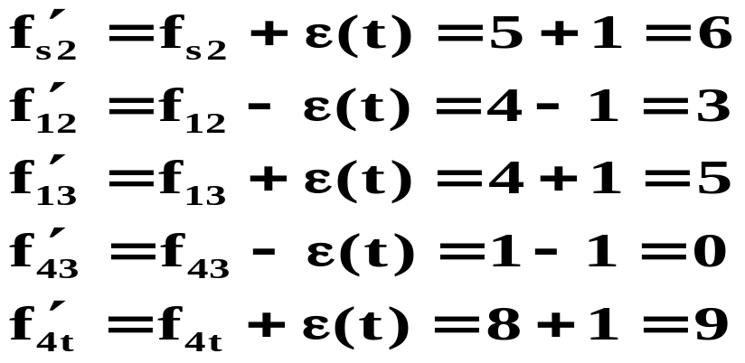
例:用标号法求下图中s→t的最大流量,并找出该网络的最小割.
(-v₂,2)
v₁
v₃
9(4)
(v₁,2)
8(8)
5(5)
s
5(4)
2(0)
6(1)
(0,∞)
t
(v₄,1)
7(5)
10(8)
v₂
9(9)
v₄
(-v₃,1)
(s,2)
ε(v₂)=min{ε(s),(c_{s2}-f_{s2})}=2
ε(v₁)=min{ε(v₂),f₁₂}= min{2,4}=2
ε(v₃)=min{ε(v₁), (c₁₃-f₁₃)}=min{2,5}=2
ε(v₄)=min{ε(v₃),f₄₃}= min{2,1}=1
ε(t)=min{ε(v₄), (c_{4t}-f_{4t})}= min{1,2}=1

Slide 54
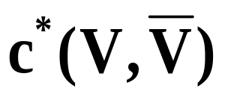
v₁
9(4)
v₃
8(8)
5(5)
s
5(4)
2(0)
6(1)
V*(f)= =９＋５－０＝１４
t
7(5)
10(8)
v₂
9(9)
v₄
(-v₂,1)
(v₁,1)
v₁
9(5)
v₃
K
8(8)
5(5)
(0, ∞)
s
5(3)
2(0)
6(0)
t
7(6)
10(9)
v₂
9(9)
v₄
(s,1)
K

Slide 55


例：
(s⁺,6)
(0⁺,∞)
(4⁺,1)
(2⁻,6)
(3⁺,1)
(s⁺,5)
(0⁺,∞)
(4⁺,2)
(2⁺,2)
(5⁻,2)

Slide 56

最小截集
(s⁺,3)
(0⁺,∞)
(2⁻,3)
最大流的流量为：14+12+5+4=35

Slide 57
例： 求下图所示网络的最大流
v₁
1
v₄
7
4
3
v₂
4
3
2
v_{t}
v_{s}
5
3
8
10
v₃
4
v₅

Slide 58
解：给定初始可行流为全零流，即 f ^{（0）} = 0
v₁
v₄
（1, 0）
（3, 0）
（7, 0）
（4, 0）
v₂
（4, 0）
（3, 0）
（2, 0）
v_{t}
v_{s}
（5, 0）
（3, 0）
（8, 0）
（10, 0）
v₃
v₅
（4, 0）
给v_{s} 标号（0，+∞），检查 v_{s} ： 给 v₁ 标号(v_{s} ,4) ,
给 v₂ 标号(v_{s} , 3) , 给 v₃ 标号(v_{s} , 10) ,

Slide 59
检查 v₁ ：给 v₄ 标号(v₁ , 1) ，检查完毕；
检查 v₂ ：给 v₅ 标号(v₂ , 3) ，检查完毕；
(v_{s} , 4)
(v₁ , 1)
v₁
v₄
（1, 0）
（3, 0）
(v_{s} , 3)
（7, 0）
（4, 0）
v₂
（4, 0）
(0 , +∞)
（3, 0）
（2, 0）
v_{t}
v_{s}
（5, 0）
（3, 0）
(v₅ , 3)
（8, 0）
（10, 0）
v₃
v₅
（4, 0）
(v_{s} , 10)
(v₂ , 3)
检查 v₅ ：给 v_{t} 标号(v₅ , 3) ，检查完毕；
因为终点 v_{t} 已标号，故找出一条从v_{s}到v_{t}的增广链μ：
v_{s} — v₂ —v₅ —v_{t} . 取 θ = 3

Slide 60
v₁
v₄
（1, 0）
（3, 0）
（7, 0）
（4, 0）
v₂
（4, 0）
（3, 0）
（2, 0）
v_{t}
v_{s}
（5, 0）
（3, 0）
（8, 0）
（10, 0）
v₃
v₅
（4, 0）
v₁
v₄
（1, 0）
（3, 0）
（7, 0）
（4, 0）
v₂
（4, 0）
（3, 3）
（2, 0）
v_{t}
v_{s}
（5, 3）
（3, 0）
（8, 3）
（10, 0）
v₃
v₅
（4, 0）

Slide 61
(v_{s} , 4)
(v₁ , 1)
v₁
v₄
（1, 0）
（3, 0）
(v₁ , 3)
（7, 0）
（4, 0）
v₂
（4, 0）
(v₅ , 2)
(0 , +∞)
（3, 3）
（2, 0）
v_{t}
v_{s}
（5, 3）
（3, 0）
（8, 3）
（10, 0）
v₃
v₅
(v₂ , 2)
(v_{s} , 10)
（4, 0）
v₁
v₄
（1, 0）
（3, 2）
（7, 0）
（4, 2）
v₂
（4, 0）
（3, 3）
（2, 0）
v_{t}
v_{s}
（5, 5）
（3, 0）
（8, 5）
（10, 0）
v₃
v₅
（4, 0）

Slide 62
(v_{s} , 2)
(v₂ , 3)
v₁
v₄
（1, 0）
（3, 2）
(v₃ , 3)
（7, 0）
（4, 2）
v₂
（4, 0）
(v₄ , 3)
(0 , +∞)
v_{t}
（3, 3）
（2, 0）
v_{s}
（5, 5）
（3, 0）
（8, 5）
（10, 0）
v₃
v₅
(v_{s} , 10)
（4, 0）
(v₃, 4)
v₁
v₄
（1, 0）
（3, 2）
（7, 3）
（4, 2）
v₂
（4, 3）
（3, 3）
（2, 0）
v_{t}
v_{s}
（5, 5）
（3, 3）
（8, 5）
（10, 3）
v₃
v₅
（4, 0）

Slide 63
(v_{s} , 2)
v₁
v₄
(v₅, 2)
（1, 0）
（3, 2）
（7, 3）
（4, 2）
v₂
（4, 3）
(v₅, 3)
(0 , +∞)
（3, 3）
（2, 0）
v_{t}
v_{s}
（5, 5）
（3, 3）
（8, 5）
（10, 3）
v₃
v₅
（4, 0）
(v₃, 4)
(v_{s} , 7)
v₁
v₄
（1, 0）
（3, 2）
（7, 3）
（4, 2）
v₂
（4, 3）
（3, 3）
（2, 0）
v_{t}
v_{s}
（5, 5）
（3, 3）
（8, 8）
（10, 6）
v₃
v₅
（4, 3）

Slide 64
v₁
(v_{s} , 2)
v₄
(v₁ , 1)
（1, 0）
（3, 2）
(v₁ , 1)
（7, 3）
（4, 2）
v₂
（4, 3）
(v₄ , 1)
（3, 3）
（2, 0）
v_{t}
(0 , +∞)
v_{s}
（5, 5）
（3, 3）
（8, 8）
（10, 6）
v₃
v₅
(v_{s} , 4)
（4, 3）
v₁
v₄
（1, 1）
（3, 2）
（7, 4）
（4, 3）
v₂
（4, 3）
（3, 3）
（2, 0）
v_{t}
v_{s}
（5, 5）
（3, 3）
（8, 8）
（10, 6）
v₃
v₅
（4, 3）

Slide 65
(v_{s} , 1)
v₁
v₄
（1, 1）
(v₅ , 1)
（3, 2）
（7, 4）
（4, 3）
v₂
（4, 3）
(v₄ , 1)
(0 , +∞)
（3, 3）
（2, 0）
v_{t}
v_{s}
（5, 5）
（3, 3）
（8, 8）
（10, 6）
v₃
(v_{s} , 4)
v₅
(v₃ , 1)
（4, 3）
v₁
v₄
（1, 1）
（3, 2）
（7, 5）
（4, 3）
v₂
（4, 3）
（3, 3）
（2, 1）
v_{t}
v_{s}
（5, 5）
（3, 3）
（8, 8）
（10, 7）
v₃
v₅
（4, 4）

Slide 66
(v_{s} , 1)
v₁
v₄
(v₂ , 1)
（1, 1）
（3, 2）
（7, 5）
（4, 3）
(v₁ , 1)
v₂
(v₄ , 1)
（4, 3）
（3, 3）
（2, 1）
v_{t}
(0 , +∞)
v_{s}
（5, 5）
（3, 3）
（8, 8）
（10, 7）
v₃
(v_{s} , 3)
v₅
（4, 4）
v₁
v₄
（1, 1）
（3, 3）
（7, 6）
（4, 4）
v₂
（4, 4）
（3, 3）
（2, 1）
v_{t}
v_{s}
（5, 5）
（3, 3）
（8, 8）
（10, 7）
v₃
v₅
（4, 4）

Slide 67
v₁
v₄
（1, 1）
（3, 3）
（7, 6）
（4, 4）
v₂
（4, 4）
(0 , +∞)
（3, 3）
（2, 1）
v_{t}
v_{s}
（5, 5）
（3, 3）
（8, 8）
（10, 7）
v₃
v₅
（4, 4）
(v_{s} , 3)
首先给v_{s}标号（0，+∞），看v_{s} ,给v₃标号（v_{s} ,3）。
看v₃,在弧（v₃ ,v₂）上，f₃₂=c₃₂,弧（v₃ ,v₅）上，
f₃₅= c₃₅,均不符合条件。
因此标号过程无法进行下去，
不存在从v_{S}到v_{t}的增广链，算法结束。
最大流量 f * =4+3+3+4= 14 。

Slide 68

考试1：求下图所示网络中的最大流，弧旁数为
v₂
(4 ,3)
v₄
(3 , 3)
(5 ,3)
(1 ,1)
(1 , 1)
(3 ,0)
v_{t}
v_{s}
(2 ,1)
(5 , 1)
v₁
v₃
(2 , 2)

Slide 69
考试2：求下图所示网络中的最大流，弧旁数为
5 (3)
6(3)
9 (5)
13 (5)
5 (2)
4 (1)
4 (2)
5 (2)
4 (1)
9 (3)
5 (0)
10 (1)

